Slide 1
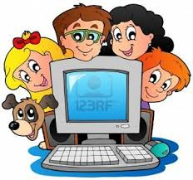
SIGURNOST NA INTERNETU
Milica Dovozalović, 6.a
veljača, 2015.

Slide 2
INTERNET
najveća svjetska računalna mreža
najveća „knjiga“ u povijesti čovječanstva
sastoji se od više različitih servisa :
WWW, e-mail, chat, društvene mreže

Slide 3
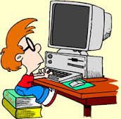
Što internet nudi djeci ?
Brzu informaciju
Učenje
Zabavu
Komunikaciju sa svojim vršnjacima
Razmjenu misli

Slide 4
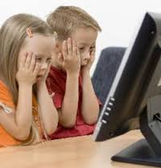
Rizici na internetu za djecu su:
Izlaganje seksualnim sadržajima
Izlaganje napadima svojih vršnjaka
Izloženost agresivnim porukama ili e-mail-a

Slide 5
Što ako ....
Popusti u školi
Izbjegava prijatelje i roditelje
Mijenja ponašanje
PROBLEMI

Slide 6
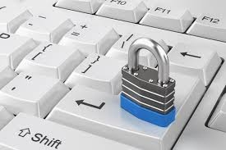
Kako se zaštiti?
Stavite računalo ili laptop u dnevnu sobu
Postavite pravila o korištenju interneta
Budite u blizini djece kada su na internetu

Slide 7
Internet bonton

Slide 8
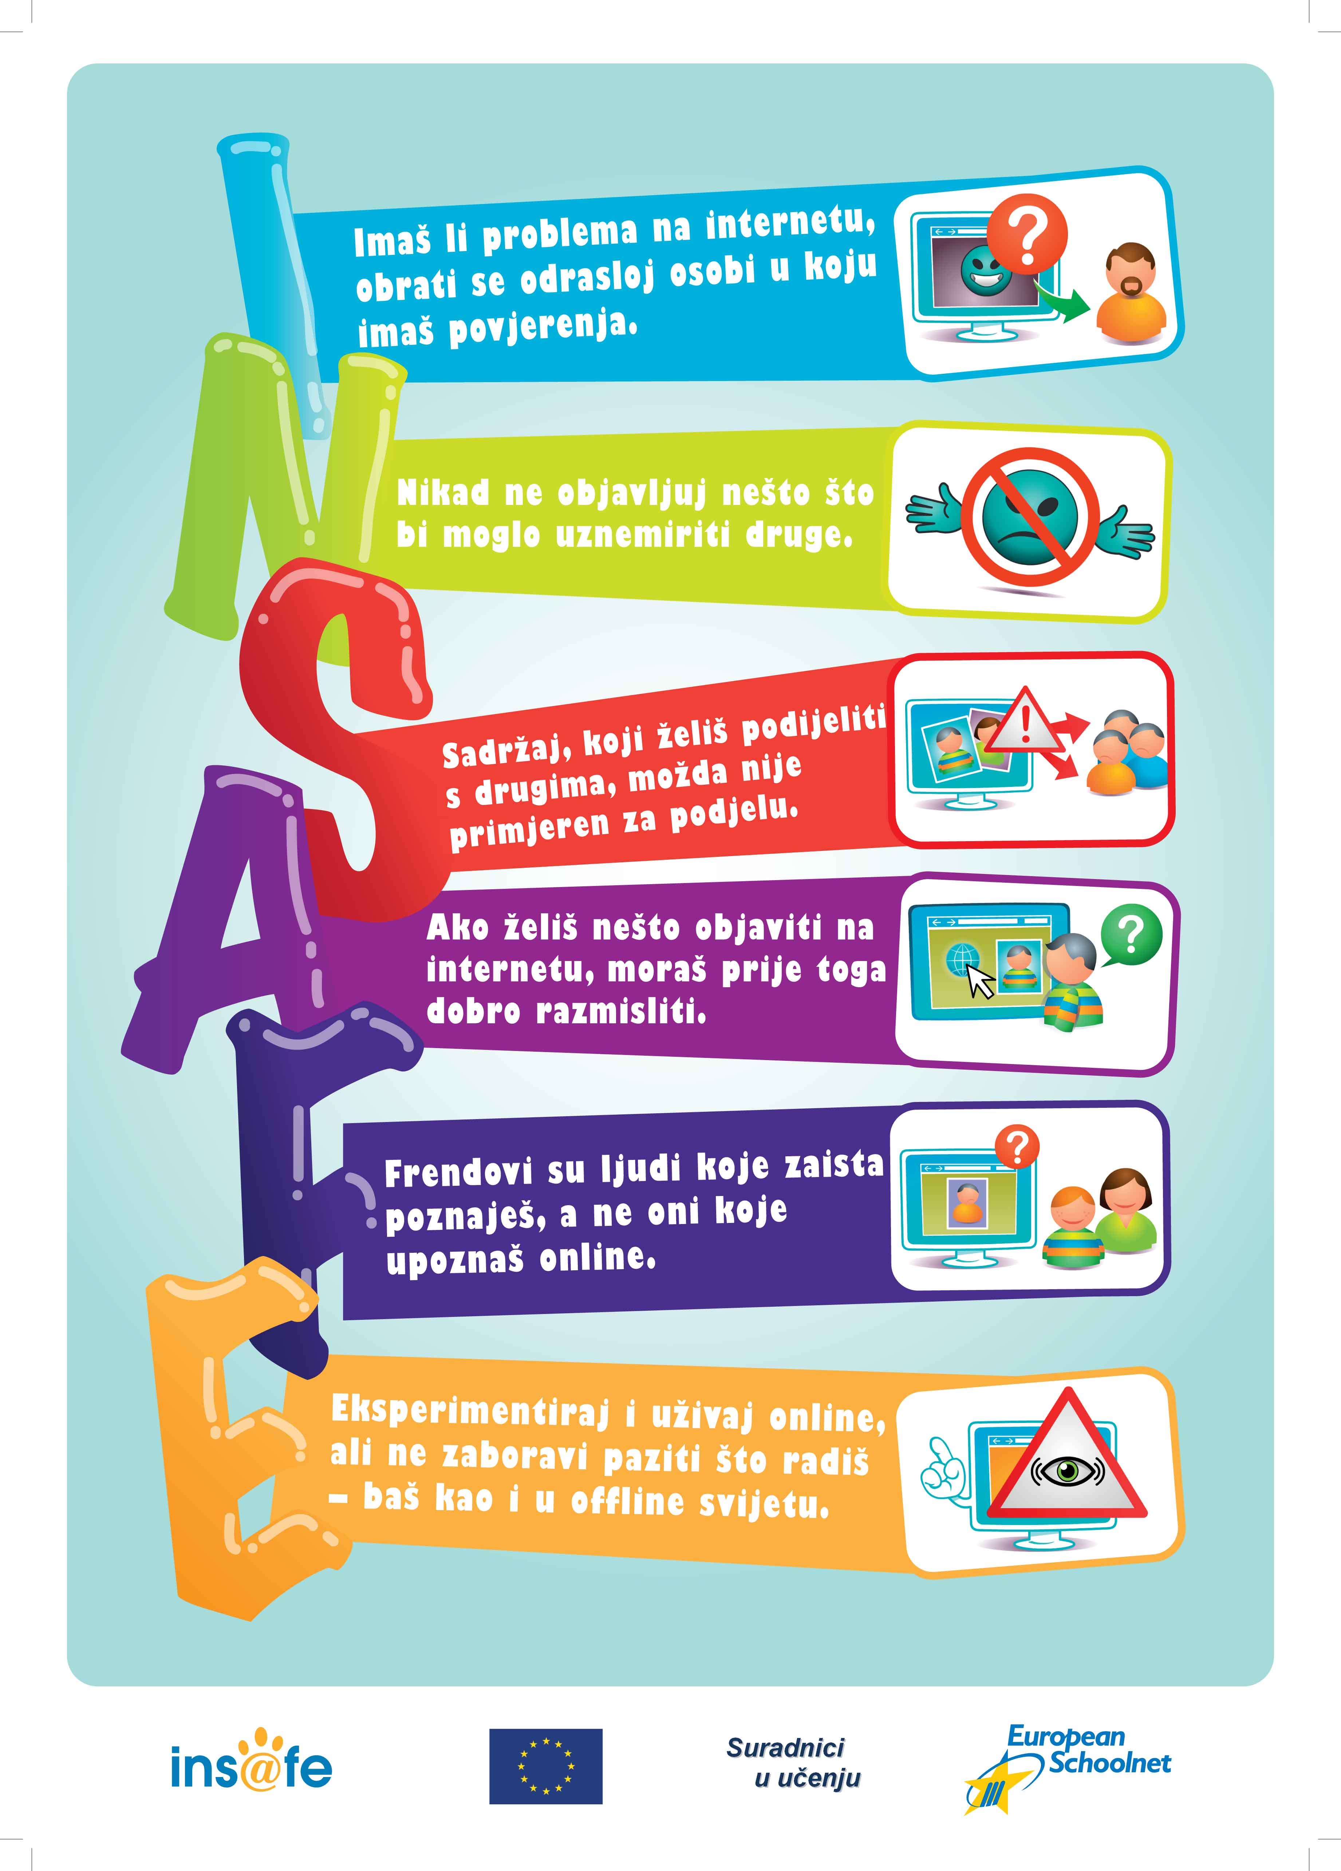
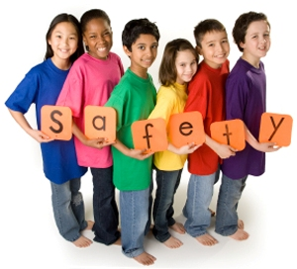
Sigurnost na internetu-prije svega!

